Slide 1
Rasa chatbot
Nhóm 2: Đỗ Quang Phong
Nguyễn Tuấn Anh
Lê Bá Công

Slide 2
Tổng quan về Rasa
Là một framework giúp chúng ta xây dựng một chú ‘bot’ có thể chat, cập nhật tin tức hoặc làm một tác vụ trong một bài toán cụ thể nào đó
Ưu điểm:
Dễ Tiếp cận
Hoạt động khá tốt và mạnh mẽ, đặc biệt trong vấn đề xác định ý đinh người dùng (intent) và đối tượng được nhắc đến trong câu (entities)
Mã nguồn mở, có thể custom

Slide 3
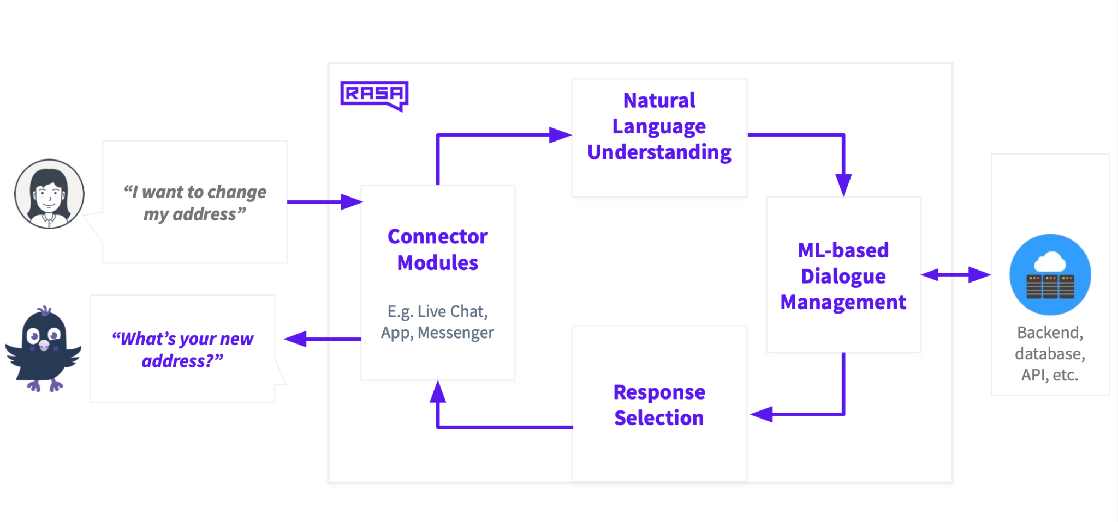

Slide 4
Cấu trúc Folder
Data/nlu.yml NLU training data
Data/stories.yml Your stories
Config.yml Configuration of your NLU and dialogue models
Domain.yml your assistant’s domain
Action.py code for your custom actions
credential.yml detail for connecting to channels like fb mess

Slide 5
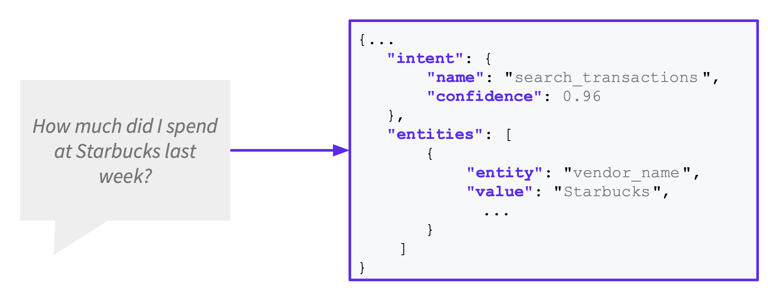
Rasa NLU
Nature Language Understanding
Goal: Extract structured information from messages

Slide 6
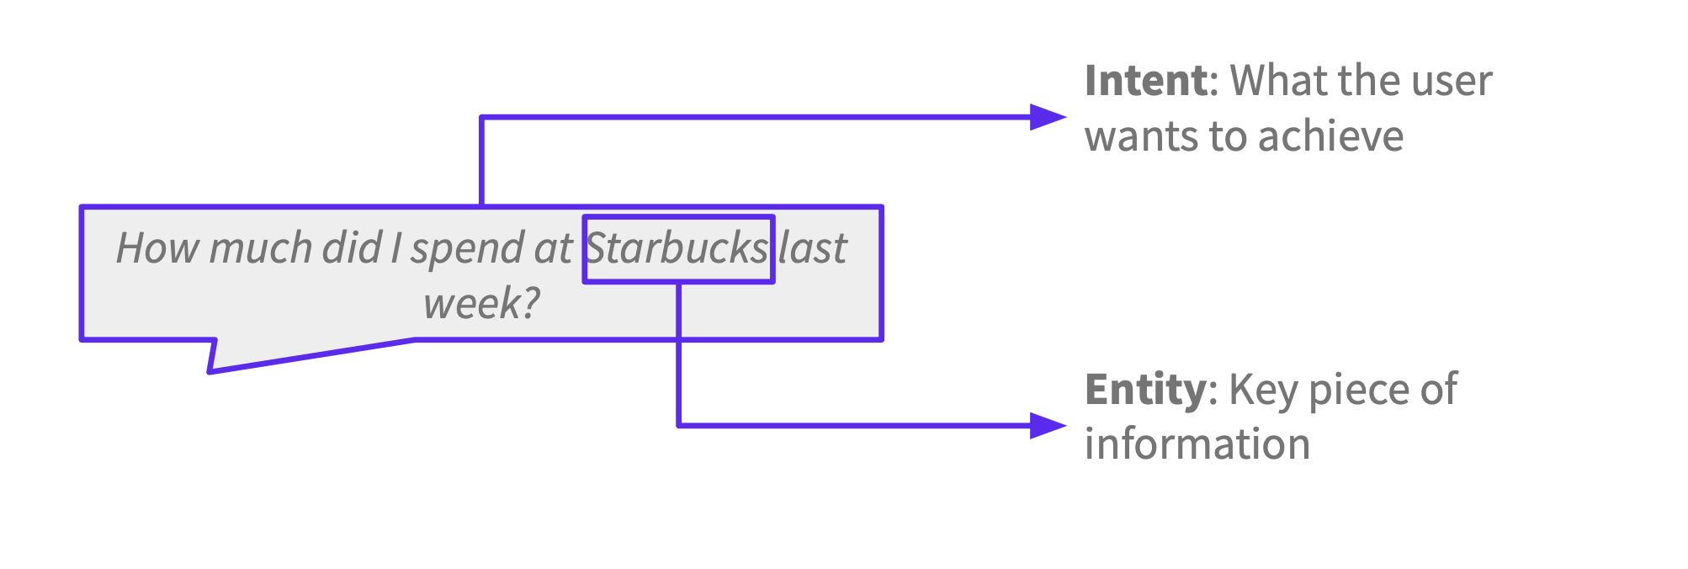
NLU

Slide 7
NPU pipeline
Pipeline:
Một quy trình hoàn chỉnh từ lựa chọn Tokenizer, Featurizer, Extractor đến Classifier
Có thể lựa chọn thay thế bất cứ công đoạn nào trong Pipeline nếu cảm thấy nó sẽ đạt hiệu quả tốt hơn ( chọn lựa trong chính Rasa hoặc 1 package ngoài)
Ngoài supervised_embeddings thì Rasa cung cấp sẵn thêm một vài pipeline template khác là pretrained_embeddings_spacy, pretrained_embeddings_convert

Slide 8
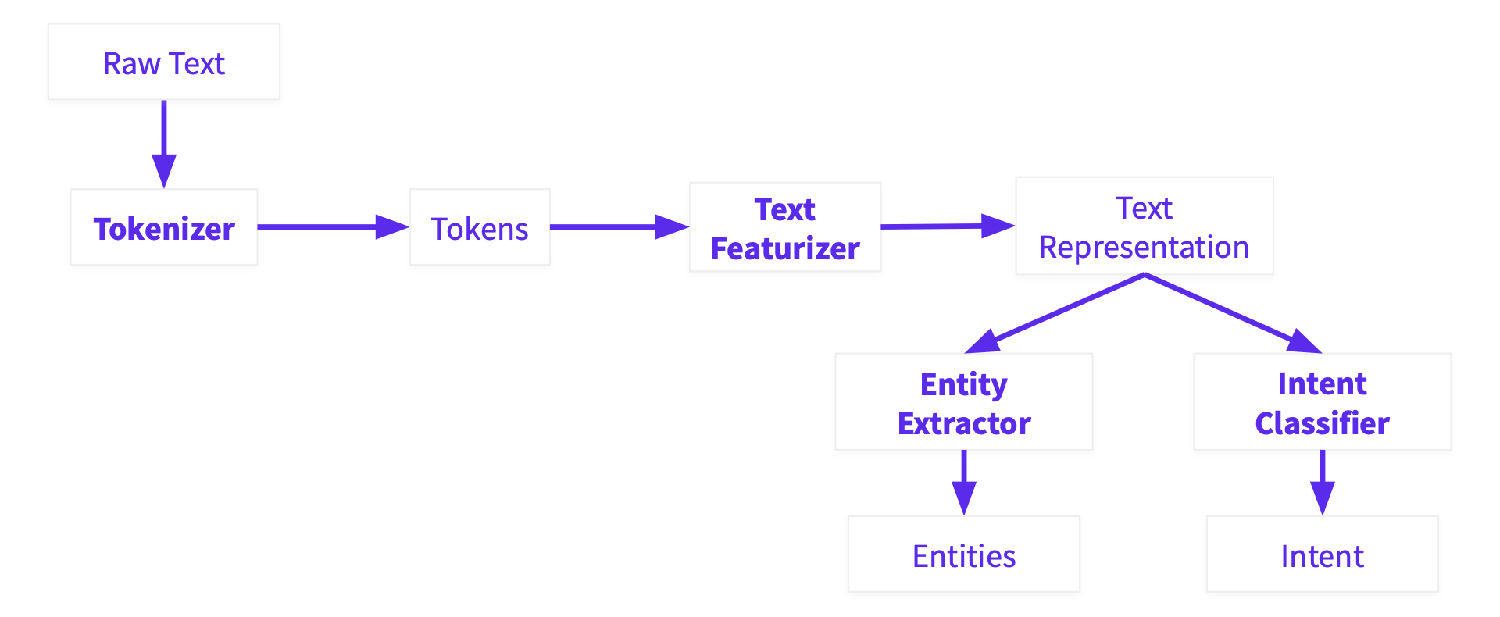
NLU pipeline

Slide 9
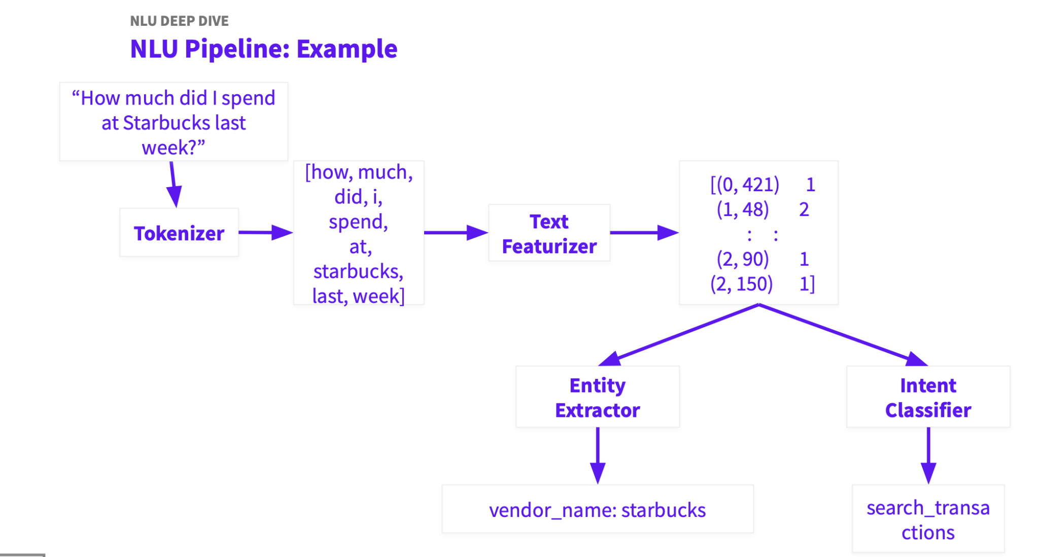

Slide 10
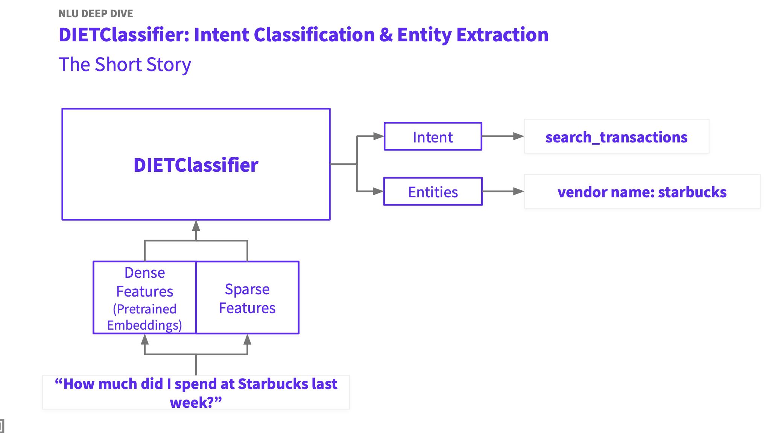

Slide 11
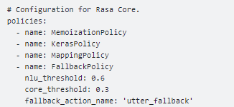
Rasa Core
Nơi thực hiện luồng quản lý hội thoại
Dựa vào các intent, entity đã được detect ra ở phần NLU, Rasa Core tiến hành lấy các kết quả này làm đầu vào, rồi quyết định message đầu ra

Slide 12
Domain
Khai báo intent, entity, reponses, action ,... tổng hợp lại
Intent, entity là các thông tin trong file nlu.yml
Response là phần chúng ta định nghĩa các message dạng text, hoặc hình ảnh,..... (có dạng utter_)
Slots: trí nhớ của bot
Session_config: cấu hình cho một session (như thời gian để restart lại một session, có mang slot từ session cũ sang mới hay không)

Slide 13
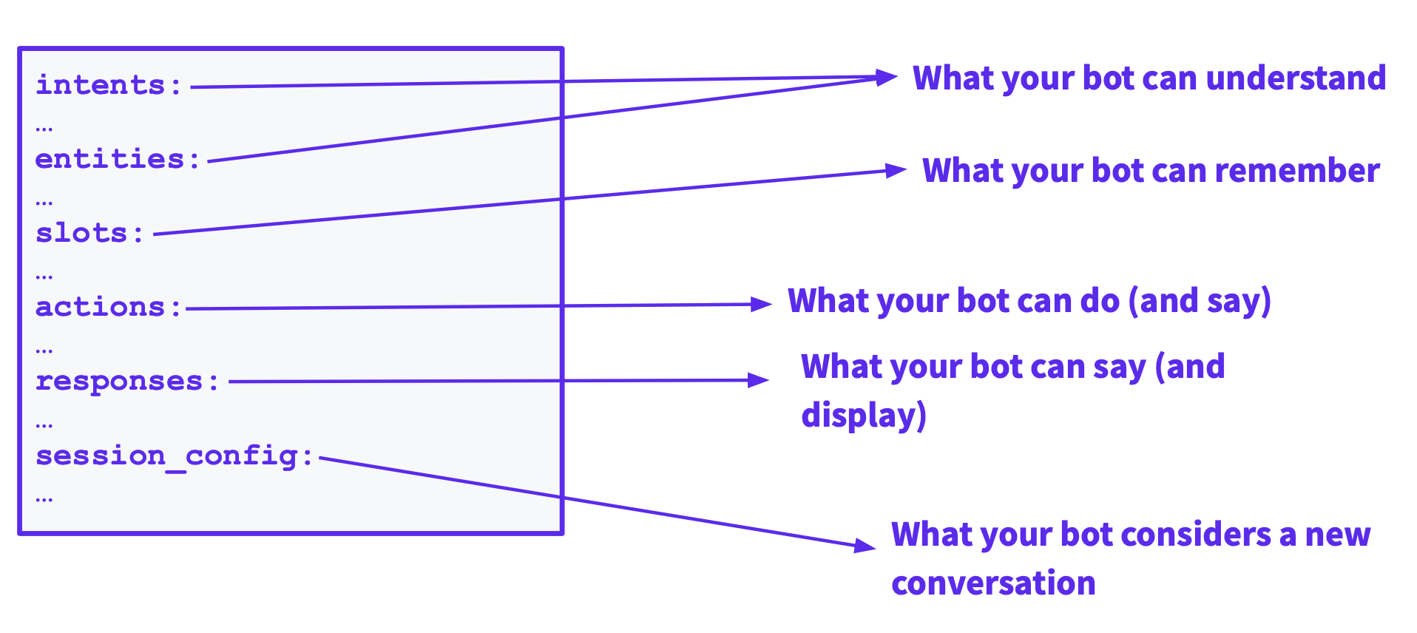
Domain

Slide 14
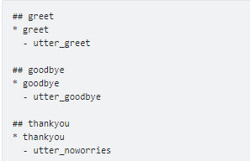
Stories.yml
Dự tính trước các luồng hội thoại và xây dựng sẵn một kịch bản sẽ giúp con bot của chúng ta xử lý một cách trơn tru hơn và có vẻ thông minh hơn

Slide 15
Custom Actions
Custom actions có thể giúp chúng ta làm mọi thứ chúng ta muốn
Send multiple messages
Query a database
Make an API call to another service
Actions.py
Custom action được chạy bởi webserver hay gọi là action server, Khi mà một custom action đươc dự đoán, Rasa sẽ gọi đến endpoint ( config url của action server)

Slide 16
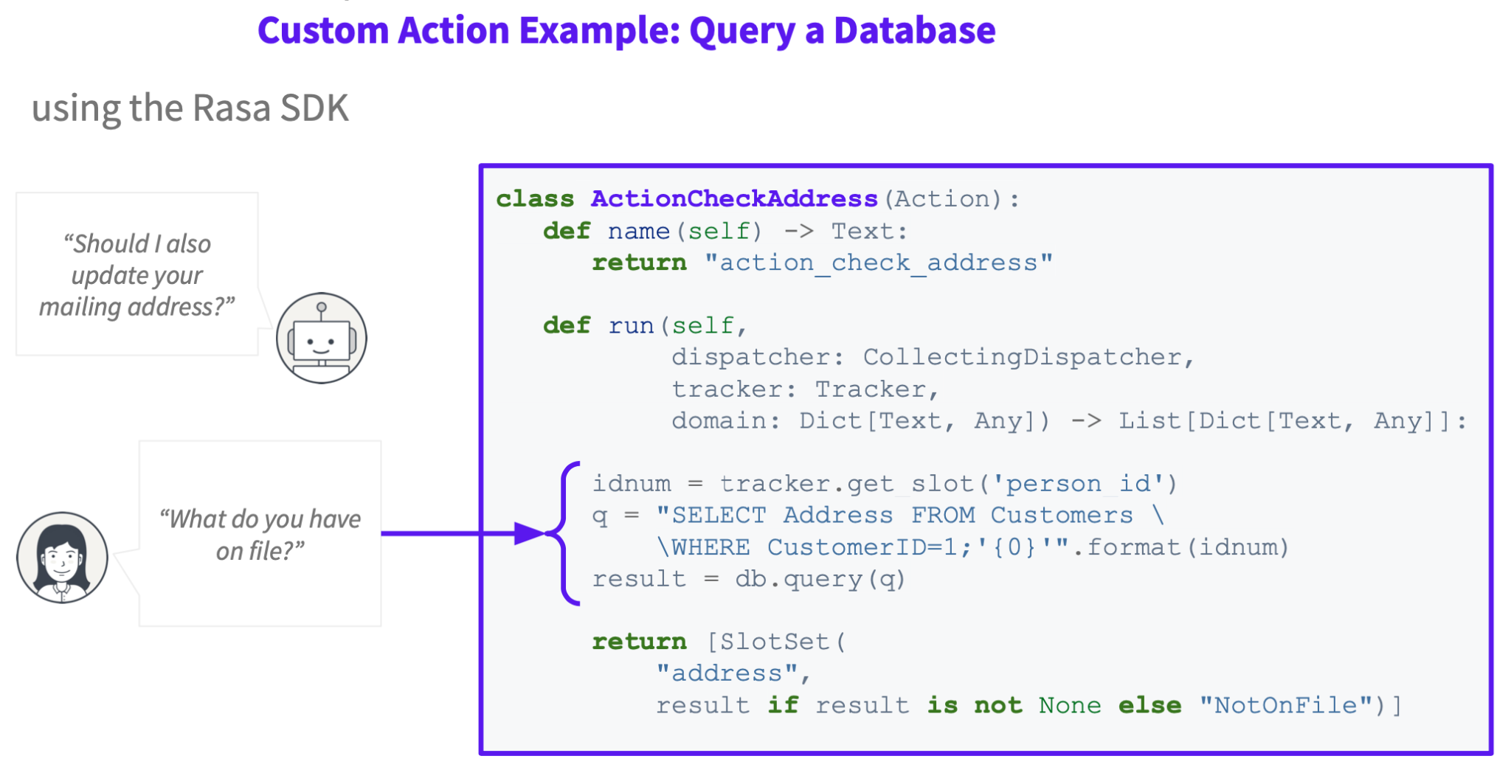

Slide 17
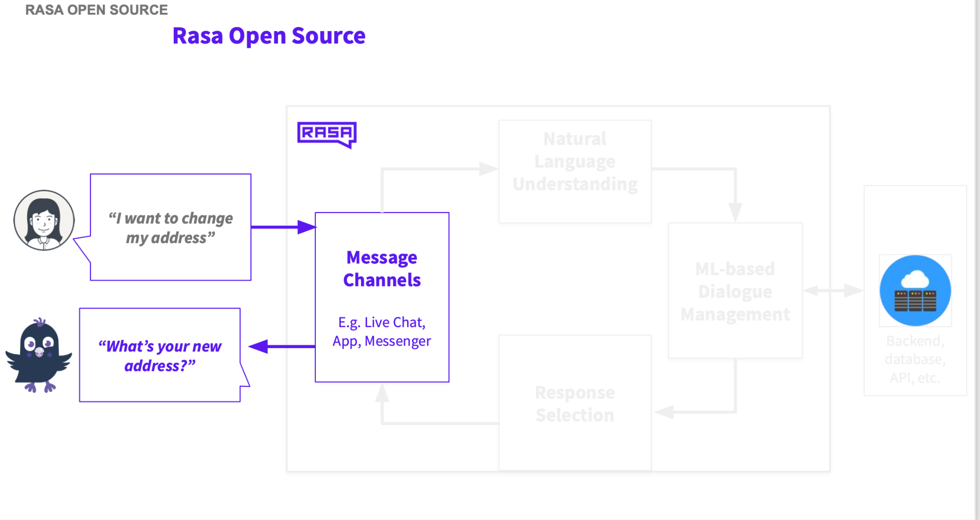
Messaging Channels

Slide 18
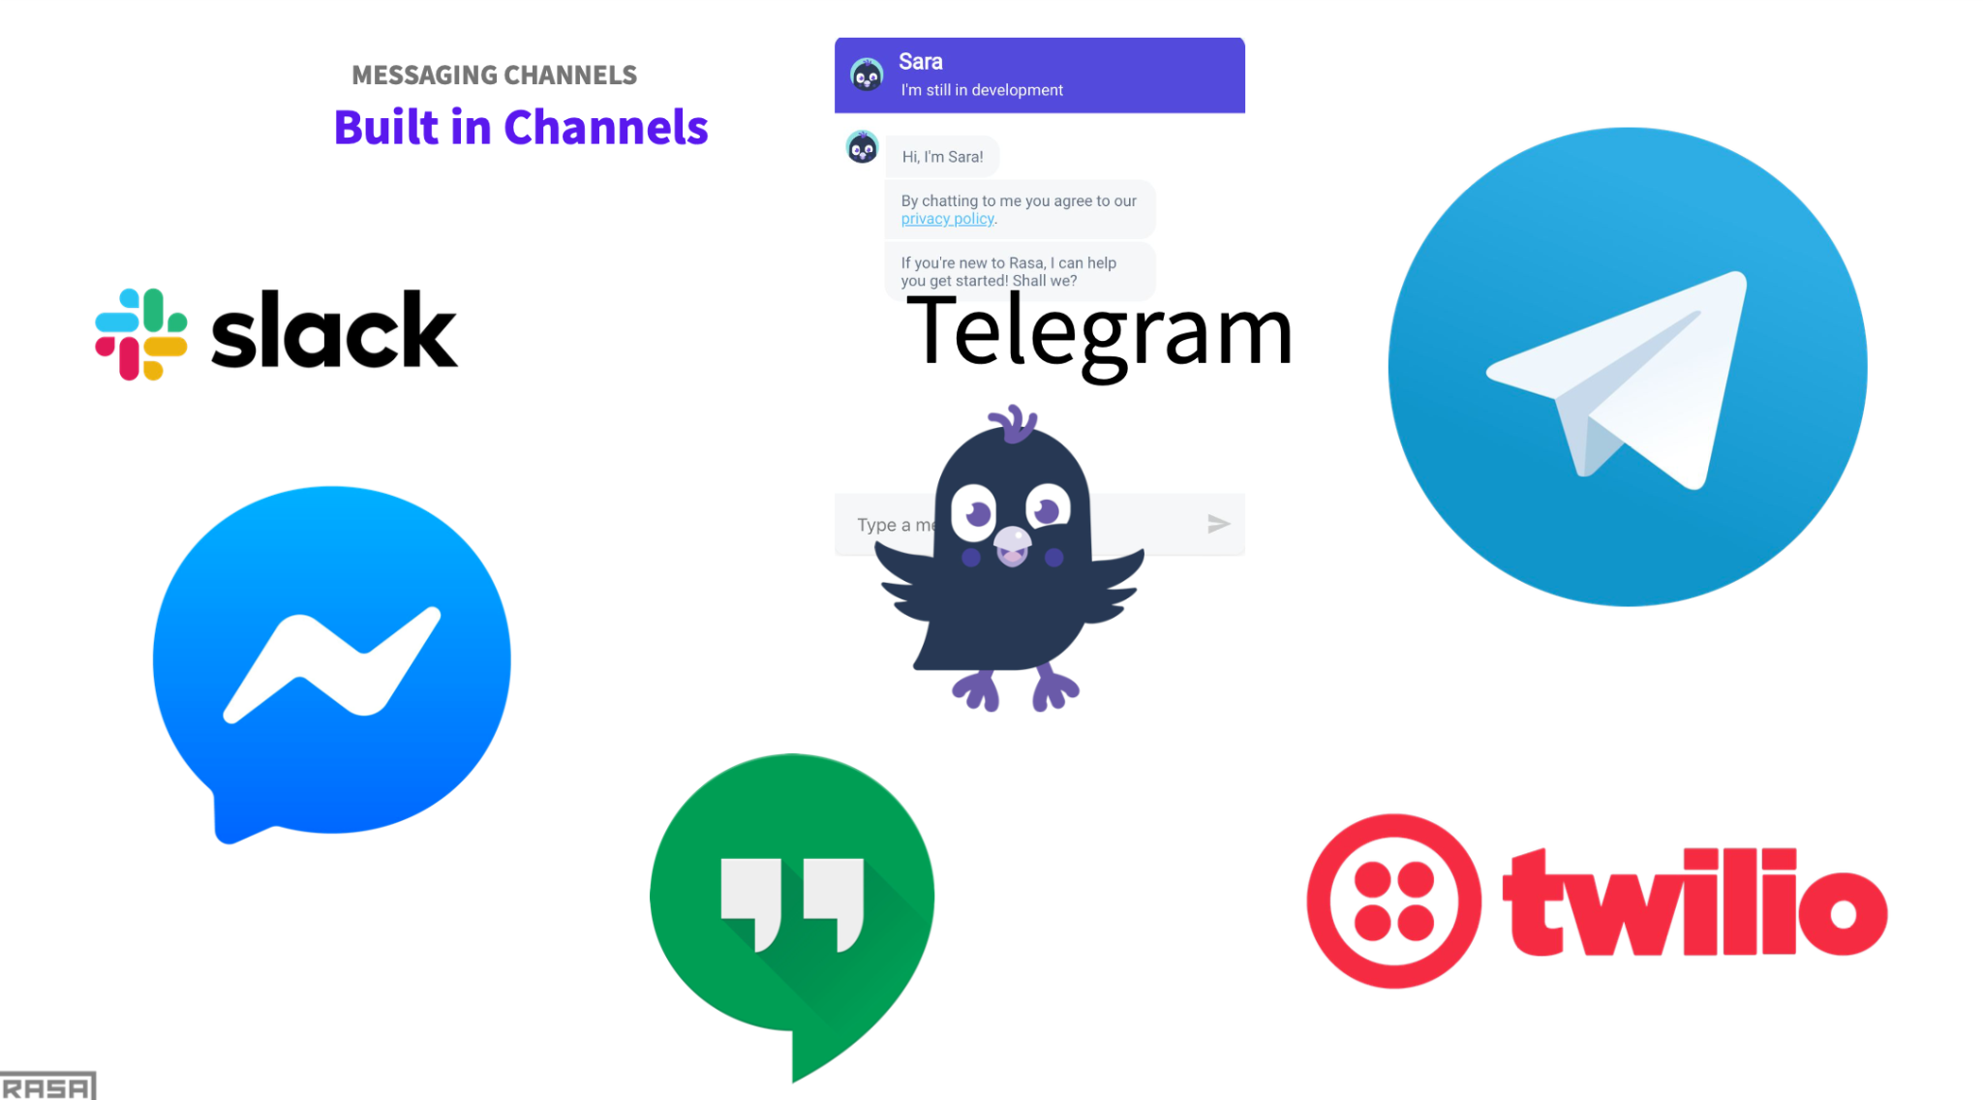

Slide 19
